Slide 1

美洲華語第三冊
第四課第一週(繁)

Slide 2
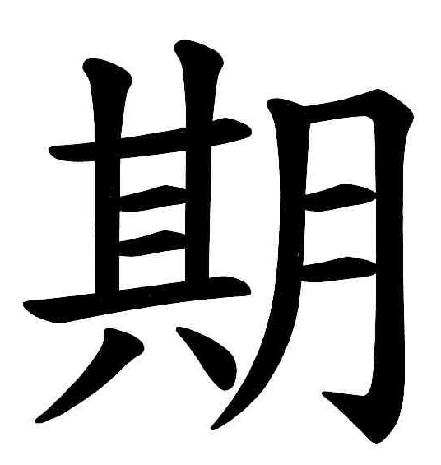
猜
字
遊
戲

Slide 3

猜
字
遊
戲

Slide 4
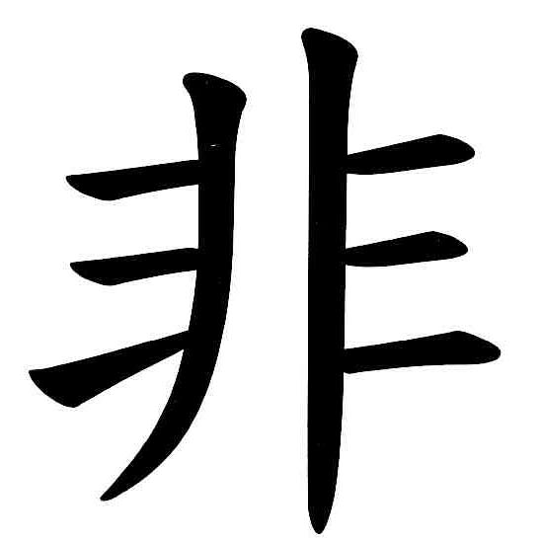
猜
字
遊
戲

Slide 5
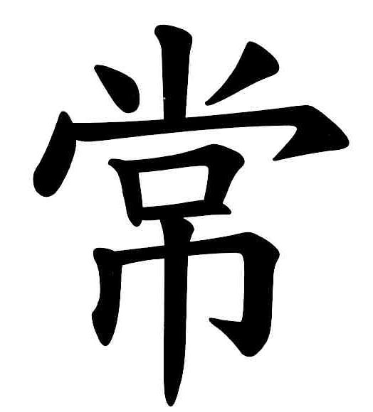
猜
字
遊
戲

Slide 6
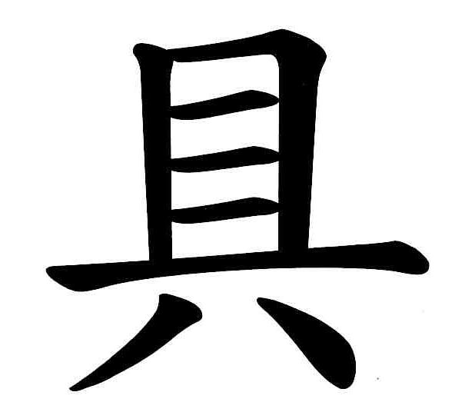
猜
字
遊
戲

Slide 7
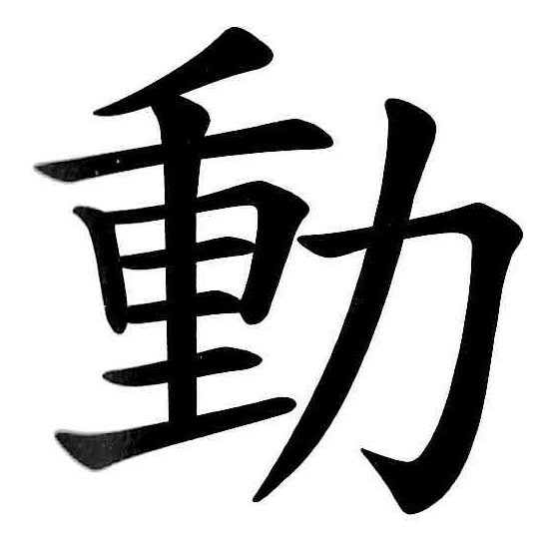
猜
字
遊
戲

Slide 8
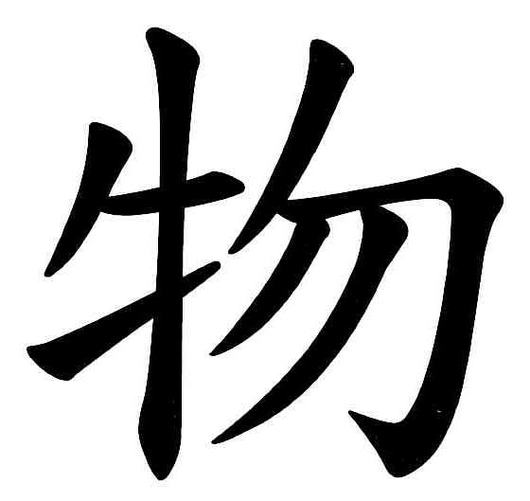
猜
字
遊
戲

Slide 9


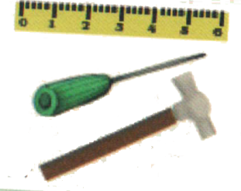
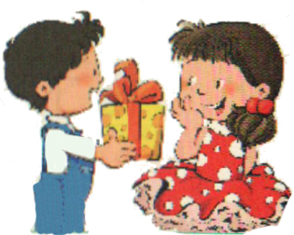
連連看
工具
非常害怕
送禮物
海邊
1 2 3 4

Slide 10
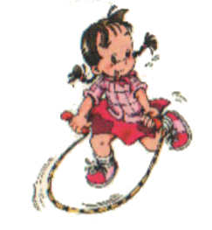
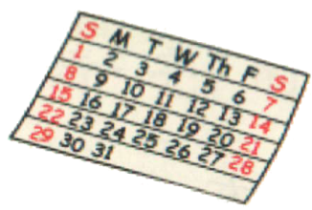

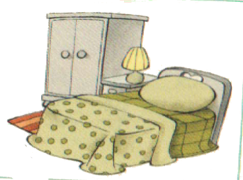
連連看
家具
日期
運動
北斗星在北邊
1 2 3 4

Slide 11
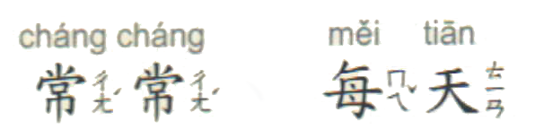
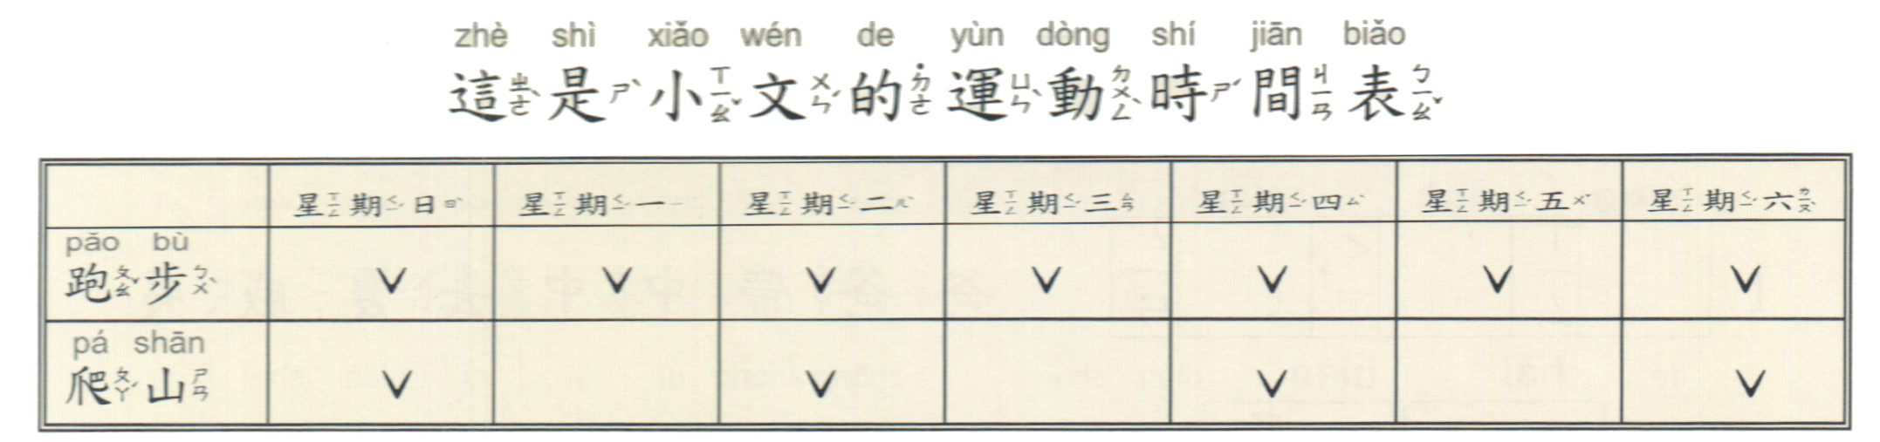
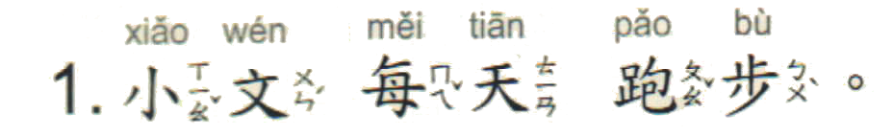
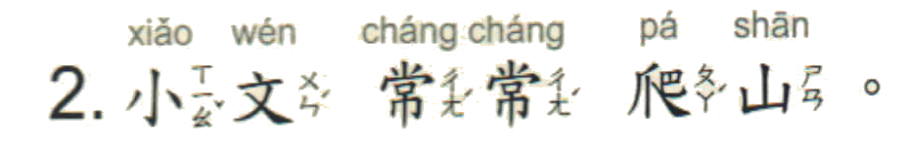
填空
OR
? ?
? ?

Slide 12
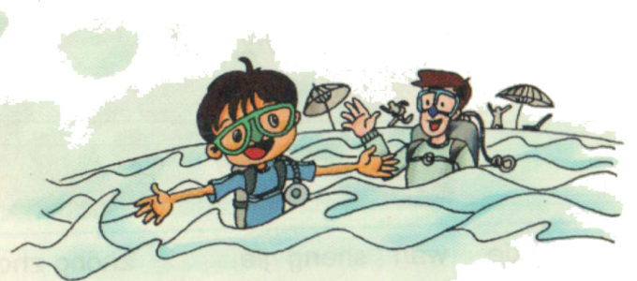
重組
爸爸
玩。
*星期天
中中
去海邊
和

